Slide 1
Проектирование концептуальной модели БД

Slide 2
Концептуальная модель
Концептуальная модель базы данных это некая наглядная диаграмма, нарисованная в принятых обозначениях и подробно показывающая связь между объектами и их характеристиками.
Создается концептуальная модель для дальнейшего проектирования базы данных и перевод ее, например, в реляционную базу данных(логическая модель БД).
На концептуальной модели в визуально удобном виде прописываются связи между объектами данных и их характеристиками.
Концептуальное проектирование - построение семантической модели предметной области, то есть информационной модели наиболее высокого уровня абстракции. Такая модель создаётся без ориентации на какую-либо конкретную СУБД и модель данных.
Notes:
Концептуальное проектирование начинается с анализа предметной области, включает анализ концептуальных требований и информационных потребностей, выявление информационных объектов и связей между ними, построение концептуальной модели (схемы) данных.

Slide 3
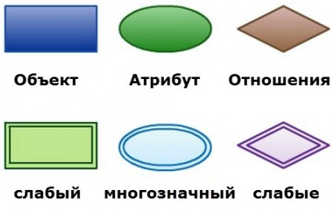
Принятые определения в концептуальной базе данных
Для единообразия программирования баз данных введены следующие понятия для концептуальных баз данных:
Объект или сущность - это класс однотипных объектов. Сущность представляет предмет или явление. У неё должно быть имя – существительное в единственном числе, например, «Сотрудник». В СУБД сущность представляется таблицей.
Экземпляр сущности – это конкретный представитель данной сущности. Например, «Иванов И. И.». Экземпляры должны быть отличимы друг от друга, т.е. каждый экземпляр должен иметь уникальное свойство, присущее только ему. В СУБД экземпляр сущности представляется записью в таблице.
Атрибуты - это некоторое свойство сущности, которых может быть несколько. Они описывают сущность. Например, у Сотрудника могут быть такие атрибуты, ФИО, дата рождения, должность и т.д. В СУБД атрибут представляется полем таблицы;
Связь – это разные способы взаимодействия и отношения между сущностями. В СУБД представляются связями.
Notes:
Концептуальное проектирование начинается с анализа предметной области, включает анализ концептуальных требований и информационных потребностей, выявление информационных объектов и связей между ними, построение концептуальной модели (схемы) данных.

Slide 4
Принципы выделения сущностей в предметной области. Выделение связей, рефлексивные связи
При составлении ER-диаграммы мы должны выделить требования к БД в виде предложений. Затем выделяются явные сущности и кандидаты (существительные в предложениях). После уточнения требований и в процессе разработки диаграммы кандидаты в сущности либо отсеиваются, либо становятся сущностями.
Процесс выделения сущностей, атрибутов и связей является итерационным. То есть, сначала выделяются сущности, в них обозначаются атрибуты, а затем устанавливаются связи. После этого происходит уточнение требований и ER-диаграмма дополняется новыми сущностями, атрибутами и связями, а предыдущие элементы остаются неизменными, корректируются или удаляются.
Рефлексивная связь устанавливается между сущностью и той же сущностью. Например, такая связь может быть у сущности Запчасти, так как запчасть может состоять из других запчастей.
Notes:
Концептуальное проектирование начинается с анализа предметной области, включает анализ концептуальных требований и информационных потребностей, выявление информационных объектов и связей между ними, построение концептуальной модели (схемы) данных.
Как нарисовать ER-диаграмму-советы
Простую ER диаграмму нарисовать достаточно просто. Другое дело насыщенная, объемная ER диаграмма. Ниже приведены некоторые советы, которые помогут вам построить эффективные ER схемы:
Определите все объекты в данной системе и определите отношения между этими объектами;
Объект должен появиться только один раз в определенном месте схемы;
Определите точное и подходящее имя для каждого объекта, атрибута и отношений в диаграмме. Выберите простые и понятные слова. Условия, которые просты и знакомы всегда побеждает смутные, технические звучащие слова. Для объектов имена существительные, для связей глаголы (можно с пояснениями). Не забываем про уникальность имен объектов;
Удалите неявные, избыточные или ненужные отношения между объектами;
Никогда не подключайте отношения к другим отношениям;
Используйте цвета, чтобы классифицировать однотипные объекты или выделить ключевые области в диаграмме.

Slide 5
Концептуальная модель базы данных: принятые графические обозначения
Диаграмма сущность/отношения (объект/связь) называют ER-диаграммой или EDR (entity-relationship diagram). Сама модель сущность-связь была предложена профессором Peter Pin-Shen Chen (Питер Чен) в 1976 году. Правила написания и условные обозначения ER-диаграммы называют нотацией. Распространены две основные нотации ER-диаграмм:
Нотация Питера Чена;
Нотация Gordon Everest (Гордона Эверста). Под назаванием Crow’s Foot или Fork (вилка).
Notes:
Концептуальное проектирование начинается с анализа предметной области, включает анализ концептуальных требований и информационных потребностей, выявление информационных объектов и связей между ними, построение концептуальной модели (схемы) данных.

Slide 6
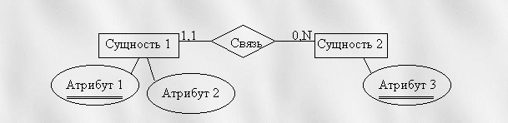
Обозначения ER-диаграммы по Питеру Чену
Чен предложил использовать следующие условные обозначения для ER-диаграмм:
Сущность или объект обозначать прямоугольником;
Отношения обозначать ромбом;
Атрибуты объектов, обозначаются овалом;
Если сущность связана с отношением, то их связь обозначается прямой линией со стрелкой. Необязательная связь обозначается пунктирной линией. Мощная связь обозначается двойной линией.
Каждый атрибут может быть связан с одним объектом (сущностью).
Notes:
Концептуальное проектирование начинается с анализа предметной области, включает анализ концептуальных требований и информационных потребностей, выявление информационных объектов и связей между ними, построение концептуальной модели (схемы) данных.

Slide 7
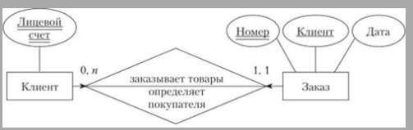
Обозначения ER-диаграммы по Питеру Чену
Notes:
https://studme.org/77222/informatika/notatsiya_pitera_chena

Slide 8
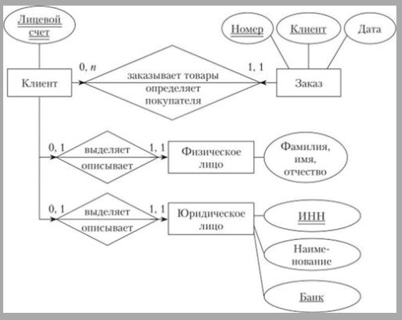
Обозначения ER-диаграммы по Питеру Чену
Notes:
https://studme.org/77222/informatika/notatsiya_pitera_chena

Slide 9
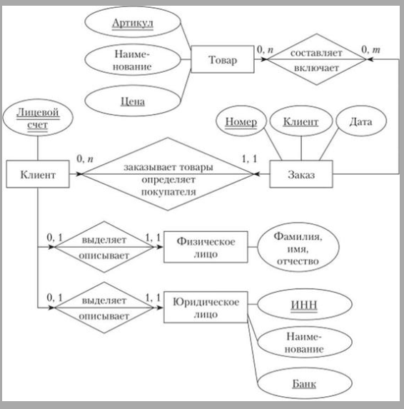
Обозначения ER-диаграммы по Питеру Чену
Notes:
https://studme.org/77222/informatika/notatsiya_pitera_chena

Slide 10
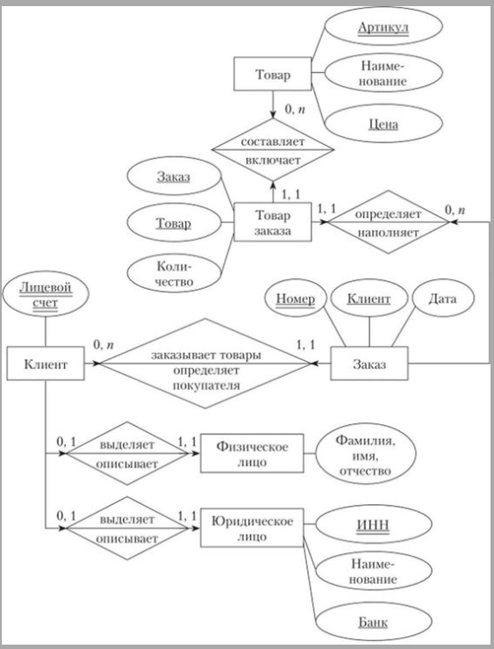
Обозначения ER-диаграммы по Питеру Чену
Notes:
https://studme.org/77222/informatika/notatsiya_pitera_chena

Slide 11
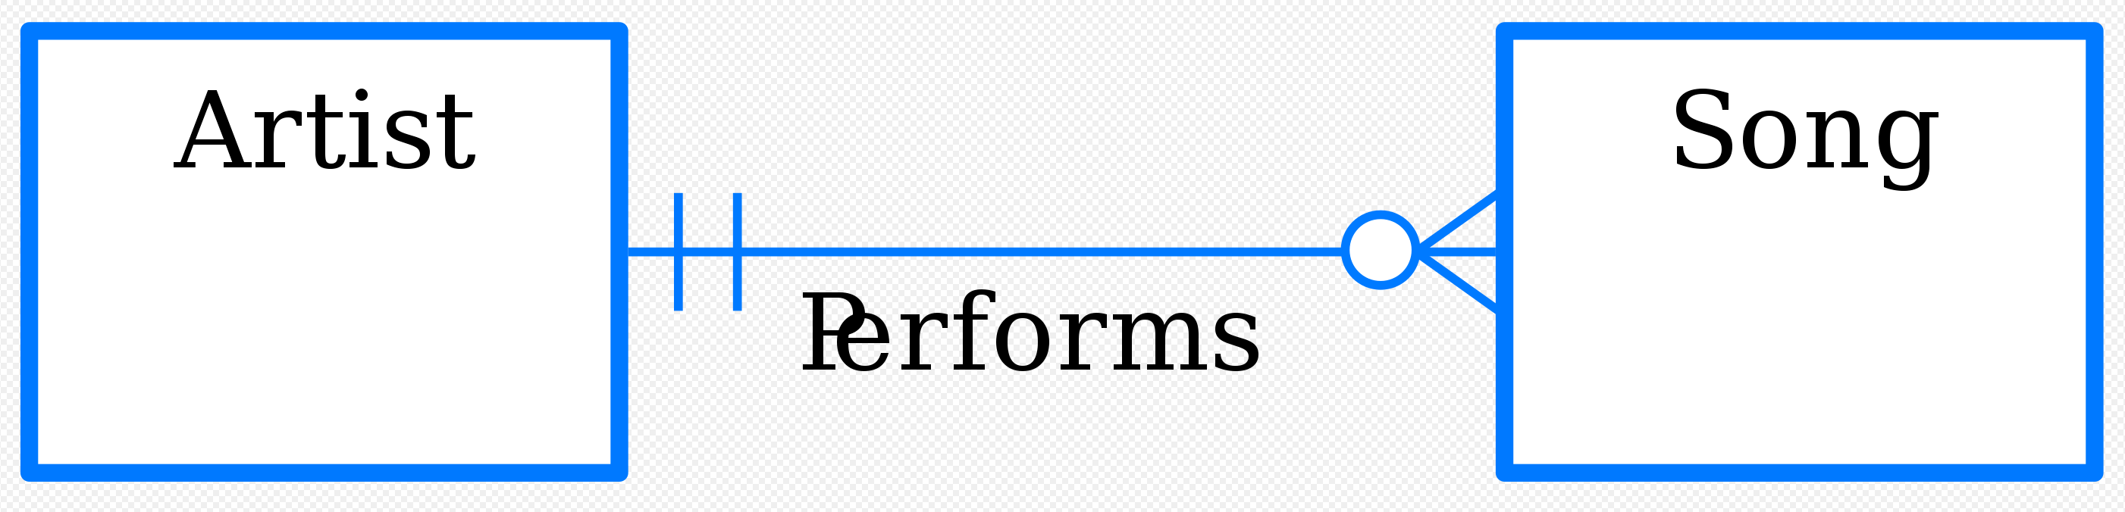
Нотация Gordon Everest
Gordon Everest ввел новое обозначение связей, которые получили название вилка или воронья лапа. Также он ввел, что объект должен обозначаться прямоугольником с названием типа объекта в виде имени существительного внутри прямоугольника. Причем, это имя должно быть уникальным в пределах создаваемой базы данных.
Атрибуты не выделяются в отдельную фигуру, а вписываются в прямоугольник объекта именем существительным с уточняющим словом.
Связь между объектами обозначается прямой линией. Множественные связи обозначаются вилкой на конце. Сама связь подписывается глаголом, типа «Включает» или «Принадлежит»
Notes:
Связь сущностей Artist и Song с использованием нотации Crow's Foot. Песня (Song) имеет «одного и только одного» исполнителя (Artist); исполнитель связан с «нулем, одной или несколькими» песнями.

Slide 12
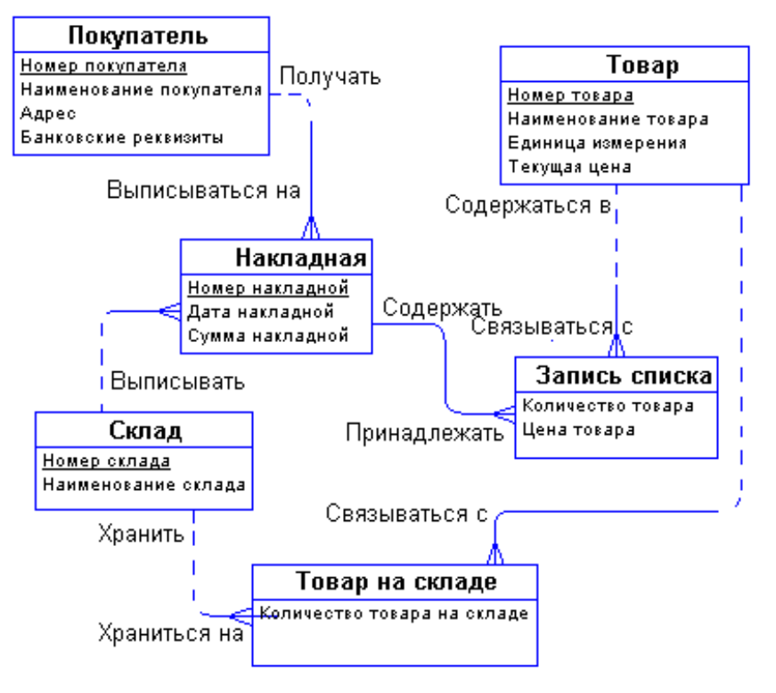
Нотация Gordon Everest
Notes:
https://maintorrent.ru/metod-modelirovaniya-sushchnost-svyaz/

Slide 13
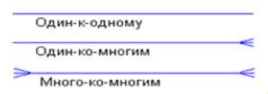
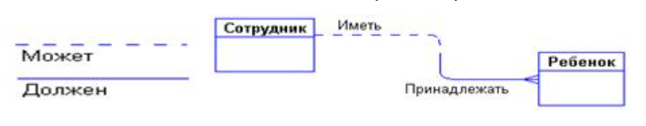
Типы и модальности связей
Каждая связь может иметь один из следующих типов связи:
Каждая связь может иметь одну из двух модальностей связи:
Notes:
Связь типа один-к-одному означает, что один экземпляр первой сущности (левой) связан с одним экземпляром второй сущности (правой).
Связь типа один-ко-многим означает, что один экземпляр первой сущности (левой) связан с несколькими экземплярами второй сущности (правой). Это наиболее часто используемый тип связи. Левая сущность (со стороны "один") называется родительской, правая (со стороны "много") - дочерней.
Связь типа много-ко-многим означает, что каждый экземпляр первой сущности может быть связан с несколькими экземплярами второй сущности, и каждый экземпляр второй сущности может быть связан с несколькими экземплярами первой сущности.
Тип связи много-ко-многим является временным типом связи, допустимым на ранних этапах разработки модели. В дальнейшем этот тип связи должен быть заменен двумя связями типа один-ко-многим путем создания промежуточной сущности.
Каждая связь может иметь одну из двух модальностей связи:
Модальность "может" означает, что экземпляр одной сущности может быть связан с одним или несколькими экземплярами другой сущности, а может быть и не связан ни с одним экземпляром.
Модальность "должен" означает, что экземпляр одной сущности обязан быть связан не менее чем с одним экземпляром другой сущности.
Связь может иметь разную модальность с разных концов Описанный графический синтаксис позволяет однозначно читать диаграммы, пользуясь следующей схемой построения фраз:
<Каждый экземпляр СУЩНОСТИ 1> <МОДАЛЬНОСТЬ СВЯЗИ> <НАИМЕНОВАНИЕ СВЯЗИ> <ТИП СВЯЗИ> <экземпляр СУЩНОСТИ 2>.
Каждая связь может быть прочитана как слева направо, так и справа налево.
• Слева направо: "каждый сотрудник может иметь несколько детей".
• Справа налево: "Каждый ребенок обязан принадлежать ровно одному сотруднику".

Slide 14

Связь 1:1 (должен-должен)
Управление данными | 507
СУБД | 504
Информационная технология | 508
ООП | 510

Slide 15
Связь 1:1 (должен-должен)
№ аудитории
Название
дисциплины
Все о диц.
Все об ауд.
Название дисциплины | Код цикла дисциплины | № аудитории | Площадь
Управление данными | 1 | 507 | 120
СУБД | 2 | 504 | 120
Информационная технология | 1 | 508 | 80
ООП | 2 | 510 | 40

Slide 16
Связь 1:1 (должен-должен)
При степени связи 1:1 и модальности должен-должен формируется одно отношение. Ключом в полученном отношении может быть ключ одной из исходных сущностей.

Slide 17

Связь 1:1(должен - может)
Управление данными | 507
СУБД | 504
Информационная технология | 508
- | 510

Slide 18
Связь 1:1 (должен - может)
№ аудитории
Название
дисциплины
Все о диц.
Все об ауд.
Название дисциплины | Код цикла дисциплины | № аудитории | Площадь
Управление данными | 1 | 507 | 120
СУБД | 2 | 504 | 120
Информационная технология | 1 | 508 | 80
NULL | NULL | 510 | 40

Slide 19
Связь 1:1 (должен - может)
№ аудитории
Все о диц.
Название
дисциплины
Все об ауд.
№ аудитории
№ аудитории | Площадь
507 | 120
504 | 120
508 | 80
510 | 40
Название дисциплины | Код цикла дисциплины | № аудитории
Управление данными | 1 | 507
СУБД | 2 | 504
Информационная технология | 1 | 508

Slide 20
Связь 1:1 (должен - может)
При степени связи 1:1 и модальности «должен» одной из сущностей формируется 2 отношения: по одному на каждую сущность. При этом ключ сущности с модальностью «может» входит в качестве обязательного атрибута в отношение, соответствующее сущности с модальностью «должен». Ключом в последнем отношении может быть ключ любой из исходных сущностей.

Slide 21

Связь 1:1(может - может)
Управление данными | 507
СУБД | 504
Информационная технология | 508
ООП | -
- | 510

Slide 22
Связь 1:1 (может - может)
№ аудитории
Название
дисциплины
Все о диц.
Все об ауд.
Название дисциплины | Код цикла дисциплины | № аудитории | Площадь
Управление данными | 1 | 507 | 120
СУБД | 2 | 504 | 120
Информационная технология | 1 | 508 | 80
ООП | 2 | NULL | NULL
NULL | NULL | 510 | 40

Slide 23
Связь 1:1 (может - может)
№ аудитории
Все о диц.
Название
дисциплины
Все об ауд.
№ аудитории
№ аудитории | Площадь
507 | 120
504 | 120
508 | 80
510 | 40
Название дисциплины | Код цикла дисциплины | № аудитории
Управление данными | 1 | 507
СУБД | 2 | 504
Информационная технология | 1 | 508
ООП | 2 | NULL

Slide 24
Связь 1:1 (может - может)
Название
дисциплины
№ аудитории
Название
дисциплины
Все об ауд.
Все о диц.
№ аудитории | Площадь | Название дисциплины
507 | 120 | Управление данными
504 | 120 | СУБД
508 | 80 | Информационная технология
510 | 40 | NULL
Название дисциплины | Код цикла дисциплины
Управление данными | 1
СУБД | 2
Информационная технология | 1
ООП | 2

Slide 25
Связь 1:1 (может - может)
При степени связи 1:1 и модальности «может» обеих сущностей формируется 2 отношения: по одному на каждую сущность. При этом полученные отношения следует связать внешним ключом (первичный ключ одного из них следует включить во второе, ключи отношений останутся прежними).

Slide 26

Связь 1:n
Управление данными | 507
СУБД | 504
Информационная технология | 508
ООП

Slide 27
Связь 1:n
№ аудитории
Название
дисциплины
Все о диц.
Все об ауд.
Название дисциплины | Код цикла дисциплины | № аудитории | Площадь
Управление данными | 1 | 507 | 120
СУБД | 2 | 504 | 120
Информационная технология | 1 | 508 | 80
ООП | 2 | 504 | 40

Slide 28
Связь 1:n (должен – должен)
№ аудитории
Все о диц.
Название
дисциплины
Все об ауд.
№ аудитории
№ аудитории | Площадь
507 | 120
504 | 120
508 | 80
Название дисциплины | Код цикла дисциплины | № аудитории
Управление данными | 1 | 507
СУБД | 2 | 504
ООП | 2 | 504
Информационная технология | 1 | 508

Slide 29

Связь 1:n(может - должен)
Управление данными | 507
СУБД | 504
Информационная технология | 508
ООП | 510

Slide 30
Связь 1:n (может – должен)
№ аудитории
Название
дисциплины
Все о диц.
Все об ауд.
Название дисциплины | Код цикла дисциплины | № аудитории | Площадь
Управление данными | 1 | 507 | 120
СУБД | 2 | 504 | 120
Информационная технология | 1 | 508 | 80
ООП | 2 | 504 | 40
NULL | NULL | 510 | 50

Slide 31
Связь 1:n (может – должен)
№ аудитории
Все о диц.
Название
дисциплины
Все об ауд.
№ аудитории
№ аудитории | Площадь
507 | 120
504 | 120
508 | 80
510 | 40
Название дисциплины | Код цикла дисциплины | № аудитории
Управление данными | 1 | 507
СУБД | 2 | 504
ООП | 2 | 504
Информационная технология | 1 | 508

Slide 32
Связь 1:n
При степени связи 1:n, независимо от модальности сущностей, формируется 2 отношения: по одному на каждую сущность. При этом ключ односвязной сущности входит в качестве обязательного атрибута в отношение, соответствующее n-связной сущности.

Slide 33

Связь m:n
Управление данными | 507
СУБД | 504
Информационная технология | 510
ООП
 | 508

Slide 34
Связь m:n
№ аудитории
Название
дисциплины
Все о диц.
Все об ауд.
Название дисциплины | Код цикла дисциплины | № аудитории | Площадь
Управление данными | 1 | 507 | 120
СУБД | 2 | 504 | 120
Управление данными | 1 | 510 | 40
Информационная технология | 1 | 504 | 120
NULL | NULL | 508 | 40
ООП | 2 | NULL | NULL

Slide 35
Связь m:n
Название
дисциплины
№ аудитории
Все о диц.
Все об ауд.
№ аудитории
Название дисциплины | Код цикла дисциплины
Управление данными | 1
СУБД | 2
Информационная технология | 1
ООП | 2
Название
дисциплины
№ аудитории | Площадь
507 | 120
504 | 120
508 | 80
510 | 40
Название дисциплины | № аудитории
УД | 507
УД | 510
СУБД | 504
ИТ | 504

Slide 36
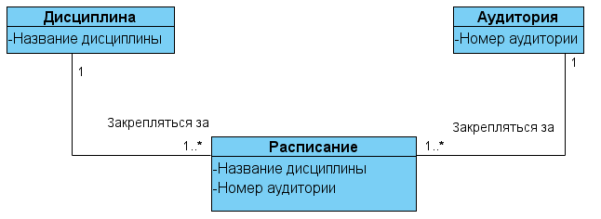
Связь m:n. Преобразование

Slide 37
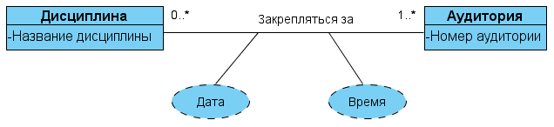
Связь m:n. Свободные атрибуты

Slide 38
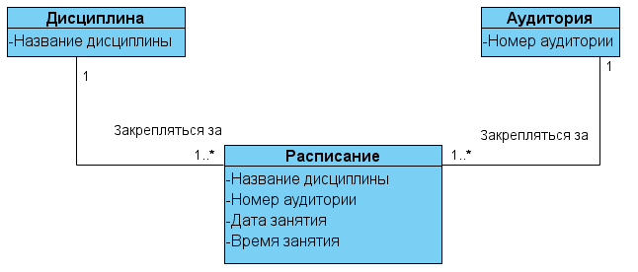
Связь m:n. Свободные атрибуты

Slide 39
Связь m:n
При степени связи m:n, независимо от модальности сущностей, формируется 3 отношения: по одному на каждую сущность и отношение связи, состоящее из ключей исходных сущностей и свободных атрибутов. Ключ в последнем отношении в каждом случае определяется индивидуально.

Slide 40
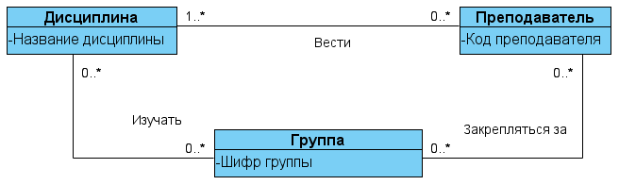
Множественные связи

Slide 41
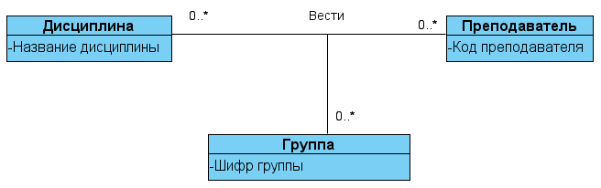
Множественные связи

Slide 42
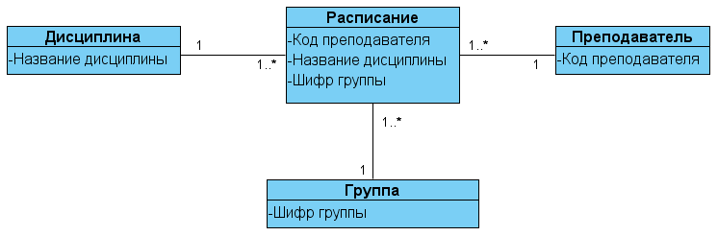
Преобразование связи

